Slide 1
ỦY BAN NHÂN DÂN QUẬN PHÚ NHUẬN
TRƯỜNG TIỂU HỌC NGUYỄN ĐÌNH CHÍNH
TUẦN 19
TẬP ĐỌC NGƯỜI CÔNG DÂN SỐ MỘT
(tiếp theo)

Slide 2
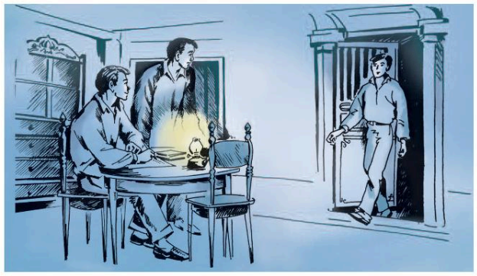
Tập đọc: Người công dân số Một (tiếp theo)
(Hà Văn Cầu – Vũ Đình Phòng)
SGK Tiếng Việt 5 – tập 2 – trang 10, 11

Slide 3
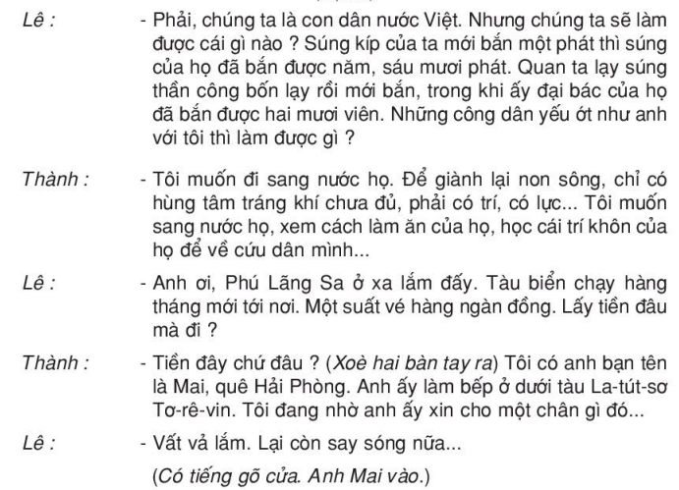
Người công dân số Một

Slide 4
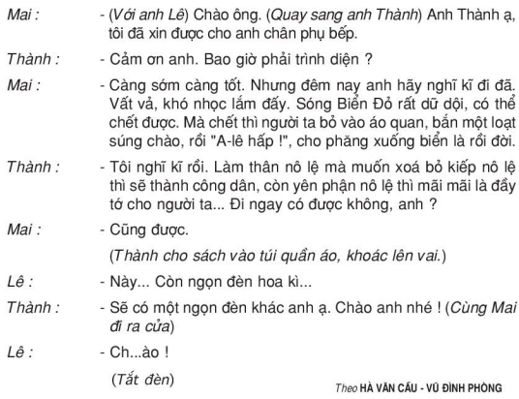

Slide 5
Bài chia làm 2 đoạn:
Đoạn 1: Từ đầu đến “lại còn say sóng nữa.”
Đoạn 2: Phần còn lại.

Slide 6
Tập đọc: Người công dân số Một
Luyện đọc
Tìm hiểu bài
La-tút-sơ Tơ-rê-vin
súng thần công
trí khôn
hùng tâm tráng khí
Phú Lãng Sa
tàu La-tút-sơ Tơ-rê-vin
a-lê-hấp
Biển Đỏ
a-lê-hấp
súng lớn thời xưa, đặt trên bệ cố địng hoặc trên giá có bánh xe, có đạn bằng đá, đồng hoặc gang, hình cầu, được nạp từ miệng nòng; tầm bắn xa khoảng hơn 200m
một tàu buôn của người Pháp. Trên chiếc tàu này, năm 1911, Bác Hồ rời Tổ quốc đi tìm đường cứu nước.
(tiếng Pháp) lời thúc giục hành động
lòng quả cảm và khí phách mạnh mẽ
biển thuộc Ấn Độ Dương, nước có sắc đỏ

Slide 7
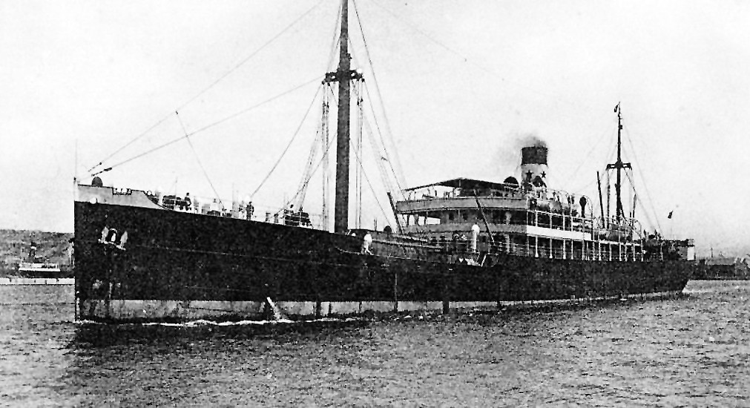
Tàu La-tút-sơ Tơ-rê-vin

Slide 8
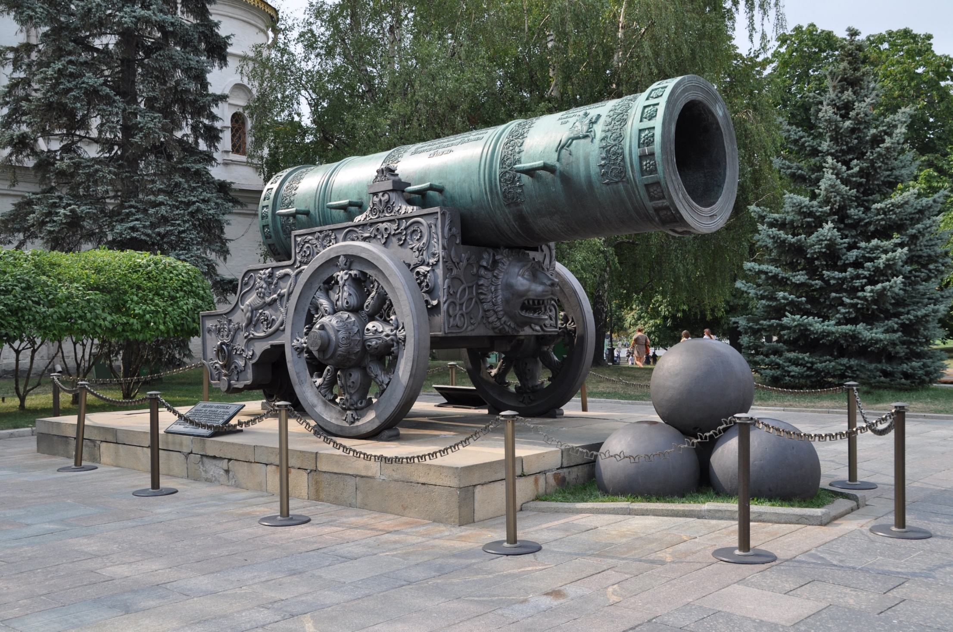
súng thần công

Slide 9
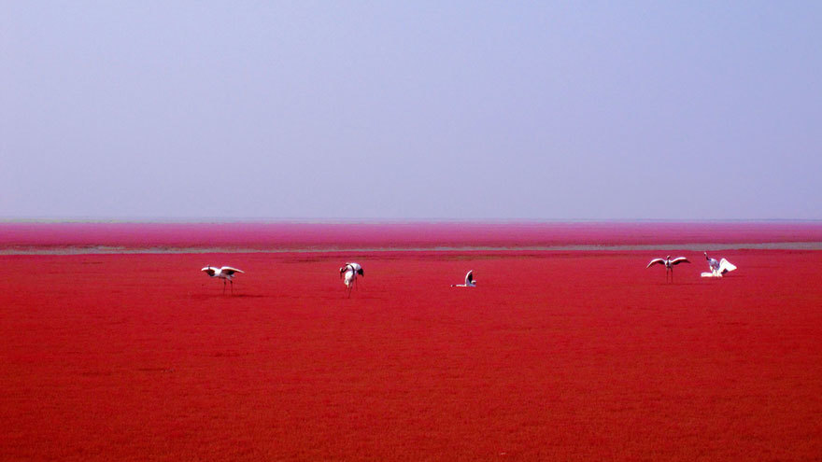
Biển Đỏ

Slide 10
Tập đọc: Người công dân số Một
Tìm hiểu bài
1. Anh Lê, anh Thành đều là những thanh niên yêu nước, nhưng giữa họ có gì khác nhau?
Anh Lê: Có tâm lý ngại khổ, cam chịu cảnh sống nô lệ vì cảm thấy mình yếu đuối, bé nhỏ trước sức mạnh vật chất của kẻ xâm lược.
Anh Thành: Không cam chịu mà ngược lại rất tin tưởng ở con đường mình đã chọn: ra nước ngoài học cái mới để cứu dân, cứu nước.

Slide 11
Tập đọc: Người công dân số Một
Tìm hiểu bài
2. Quyết tâm của anh Thành đi tìm đường cứu nước được thể hiện qua những lời nói, cử chỉ nào?
Lời nói: Để giành lại non sông, chỉ có hùng tâm tráng khí chưa đủ… để về cứu dân mình… sẽ có một ngọn đèn khác anh ạ; Làm thân nô lệ muốn xóa bỏ kiếp nô lệ thì sẽ thành công dân… đầy tớ cho người ta.
Cử chỉ: Xòe hai bàn tay ra và nói: “Tiền đây chứ đâu?” và nhanh chóng thu xếp đồ đạc.

Slide 12
Tập đọc: Người công dân số Một
Tìm hiểu bài
3. “Người công dân số Một” trong đoạn kịch là ai? Vì sao có thể gọi như vậy?
Người công dân số Một trong đoạn kịch là anh Thành.
Vì ý thức công dân được thức tỉnh rất sớm và anh đã quyết tâm ra đi tìm đường cứu nước, đường toàn dân ta thoát khỏi kiếp sống nô lệ.

Slide 13
Nội dung bài
Ca ngợi lòng yêu nước, tầm nhìn xa và quyết tâm cứu nước của người thanh niên Nguyễn Tất Thành.

Slide 14
Luyện đọc diễn cảm

Slide 15
DẶN DÒ
Luyện đọc diễn cảm và trả lời câu hỏi bài “Người công dân số Một (tiếp theo)”.
Chuẩn bị bài tuần 20: “Thái sư Trần Thủ Độ”.

